Slide 1
SAYISAL ELEKTRONİK
1-2. HAFTA

Slide 2
Haftalık Ders İçerikleri
1. Hafta | Binary, desimal, hexadesimal ve octal sayı sistemleri
2. Hafta | Binary, desimal, hexadesimal ve octal sayı sistemlerinde aritmetik işlemler
3. Hafta | Kodlama ve kodlar
4. Hafta | Mantık 0 ve Mantık 1 kavramları, Boolean Aritmatiği
5. Hafta | Boolean Teoremleri, Mantıksal ifadelerin Boolean kurallarıyla sadeleştirilmesi
6. Hafta | Doğruluk tabloları, minterm ve maxtermler
7. Hafta | Mantıksal kapı devreleri
8. Hafta | Mantık fonksiyonlarından devre çizimi
9. Hafta | Evrensel Lojik Kapılar
10. Hafta | Sayısal Entegreler
11. Hafta | Entegre devre aileleri ve teknik özellikleri
12. Hafta | Karnaugh haritaları
13. Hafta | Bir problemin mantık devresini kurmak ve çalıştırmak
14. Hafta | Bileşik Mantık Devreleri

Slide 3
1. Hafta | Binary, desimal, hexadesimal ve octal sayı sistemleri
2. Hafta | Binary, desimal, hexadesimal ve octal sayı sistemlerinde aritmetik işlemler

Slide 4
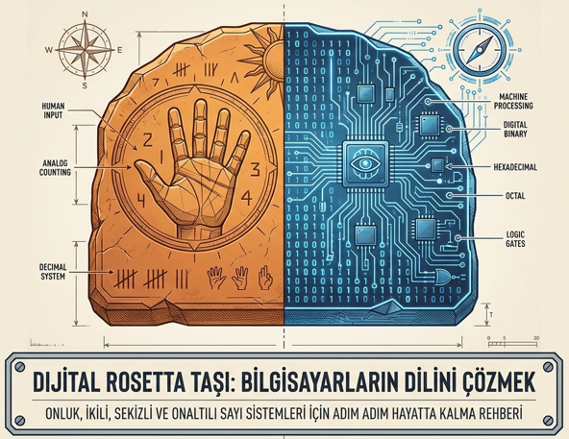

Slide 5
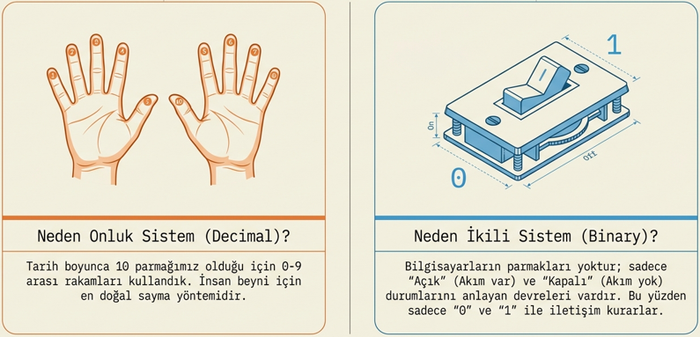

Slide 6
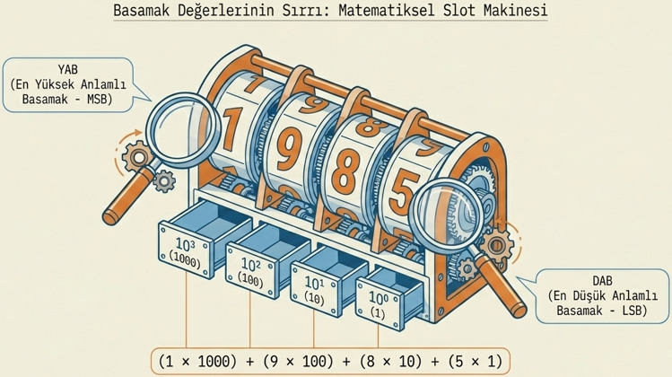

Slide 7
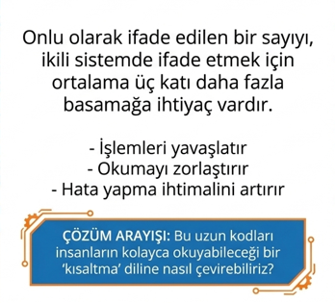
İKİLİ SİSTEM (BİNARY) BÜYÜK PROBLEM

Slide 8
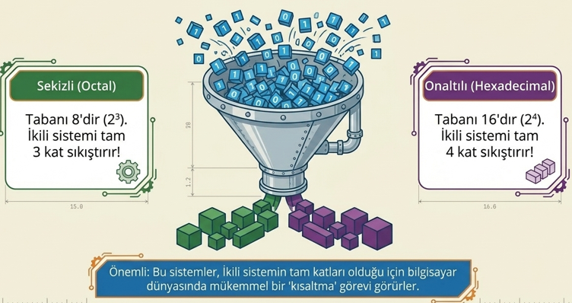
ÇÖZÜM: BİLGİSAYAR PROGRAMCISININ KESTİRME YOLU

Slide 9
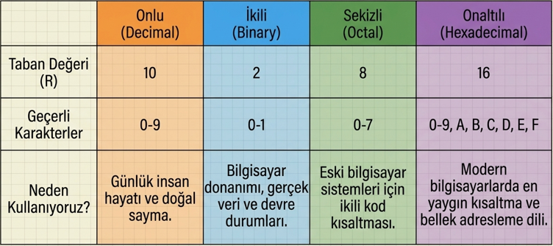
SAYI SİSTEMLERİ KİMLİK KARTLARI

Slide 10
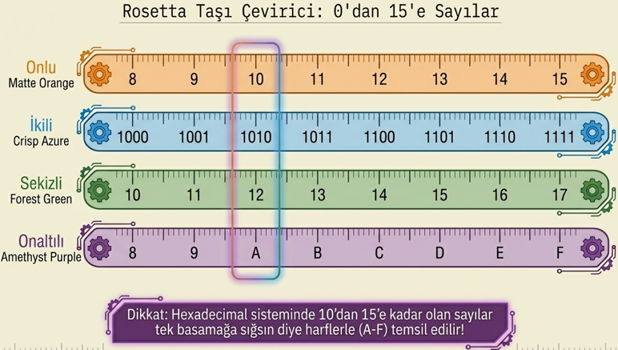

Slide 11
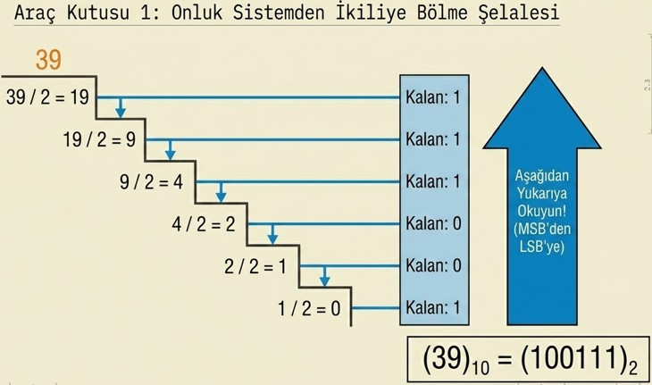
ONLUK SİSTEMDEN İKİLİYE BÖLME

Slide 12
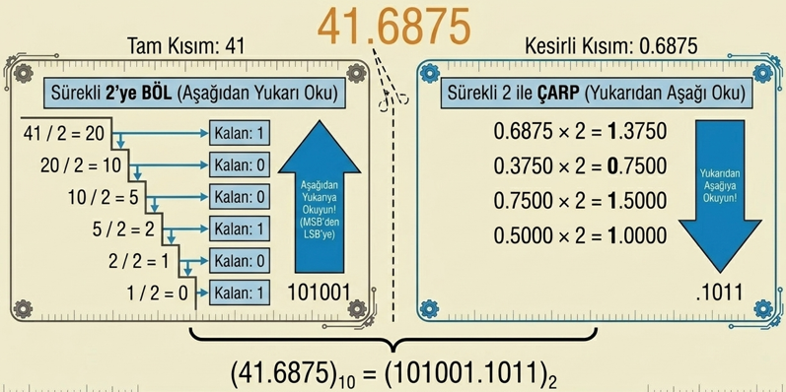
KESİRLİ SAYILARI İKİYE BÖLMEK

Slide 13
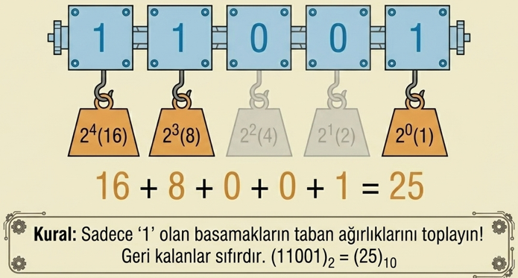
İKİLİ SİSTEMİ GERİ ÇEVİRMEK

Slide 14
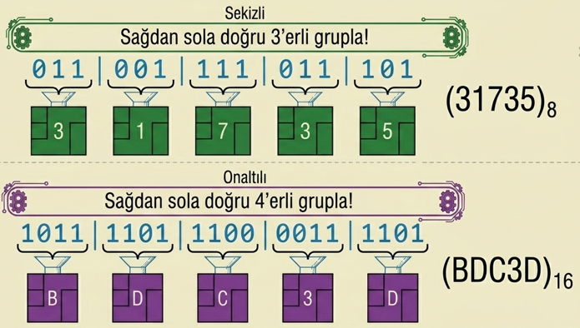
İKİLİ KODLARI SIKIŞTIRMAK

Slide 15
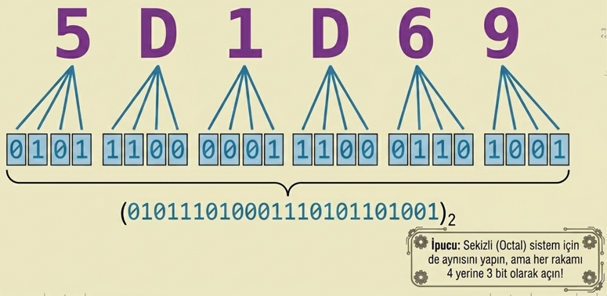
KISALTMALARI GENİŞLETMEK

Slide 16
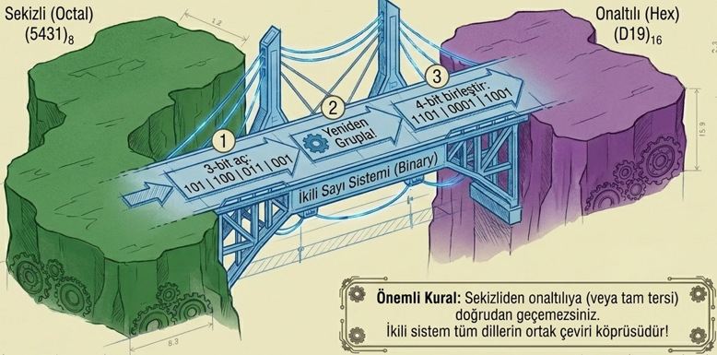
İKİLİ KÖPRÜYÜ GEÇMEK

Slide 17
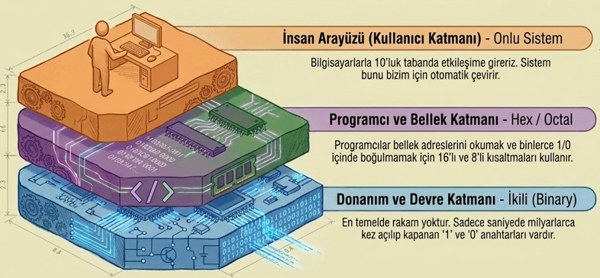

Slide 18
SAYI SİSTEMLERİNDE HESAPLAMA

Slide 19
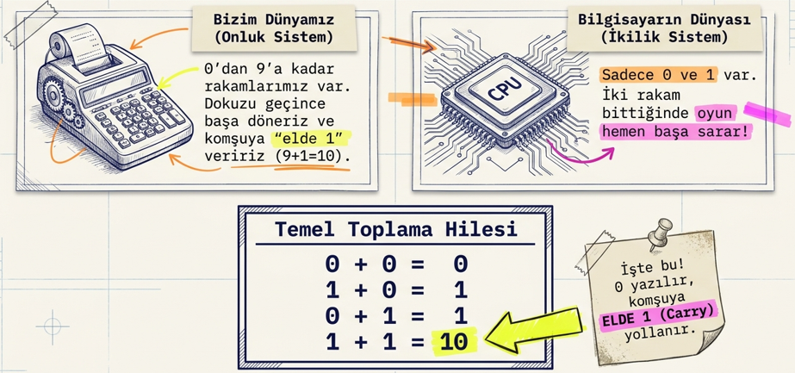
4 İŞLEM TEK BİR KURAL

Slide 20
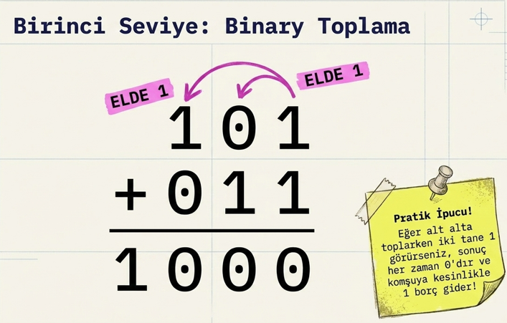

Slide 21
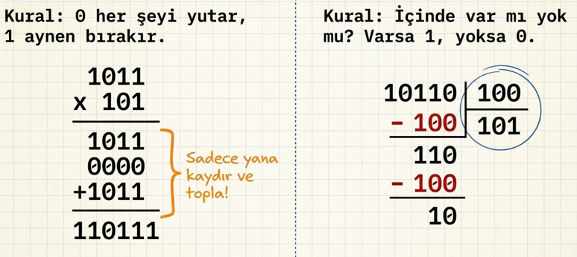
ÇARPMA VE BÖLME

Slide 22
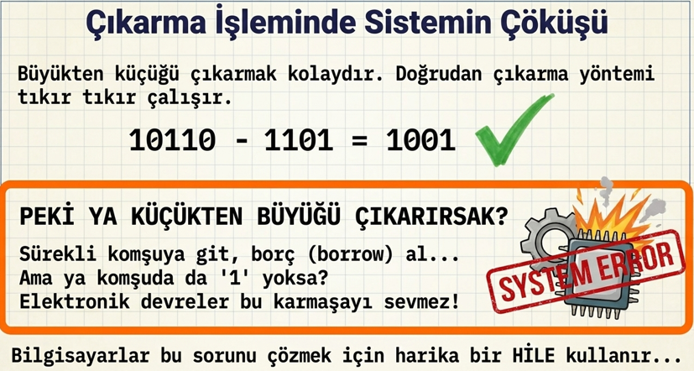

Slide 23
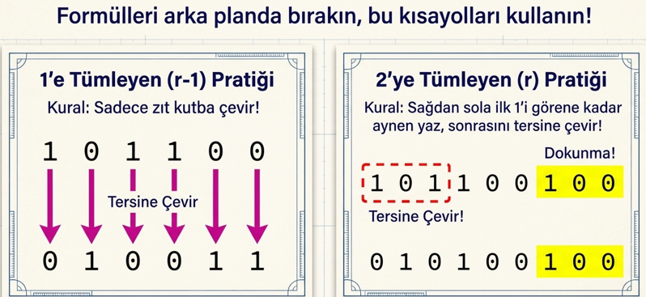

Slide 24
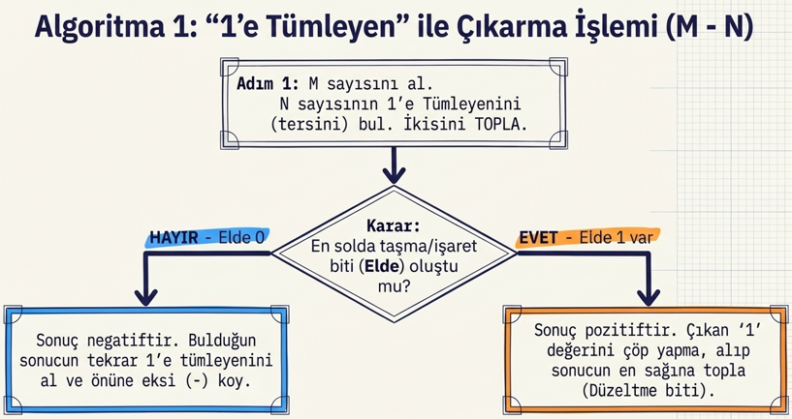

Slide 25
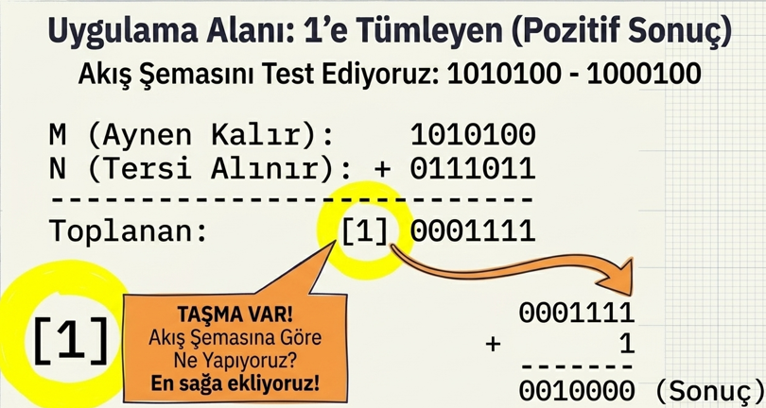

Slide 26
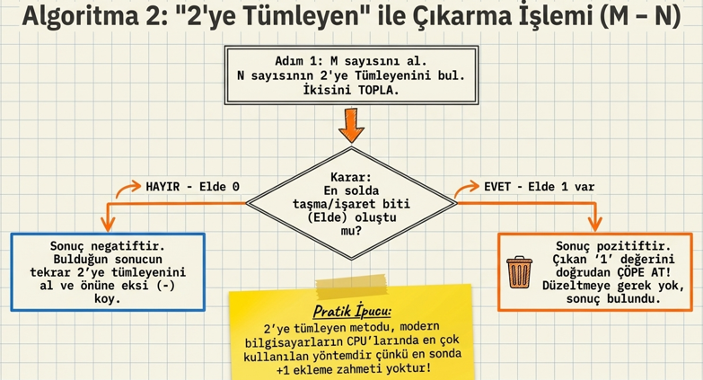

Slide 27
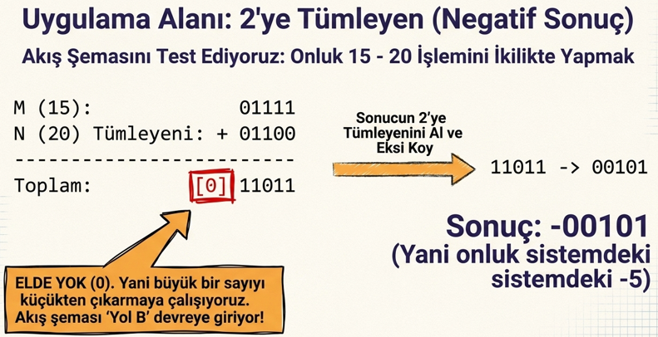

Slide 28
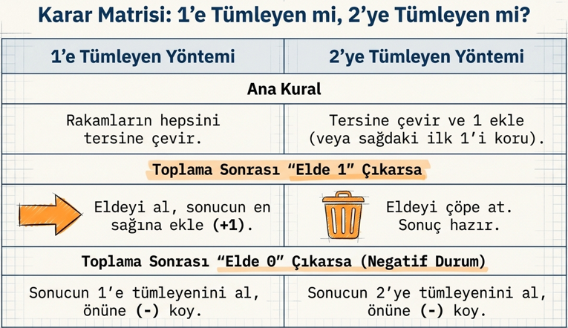

Slide 29
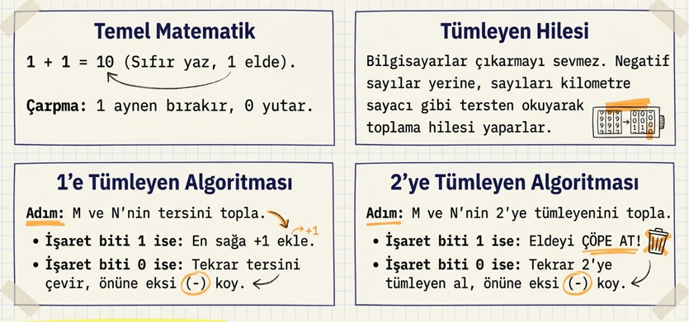

Slide 30
KAYNAKLAR
Ekiz H., Mantık Devreleri (Sayısal Elektronik), Değişim Yayınları, 2003
Milli Eğitim Bakanlığı Elektrik Elektronik Teknolojisi Elektronik Sistemler http://www.megep.meb.gov.tr/mte_program_modul/
Slayt hazırlanırken yapay zeka araçlarından faydalanılmıştır.

Slide 31

TEŞEKKÜRLER

